Slide 1
C++编程基础

Slide 2
目录
CONTANTS
01
02
继承
继承访问控制

Slide 3

PART
01
继承

Slide 4
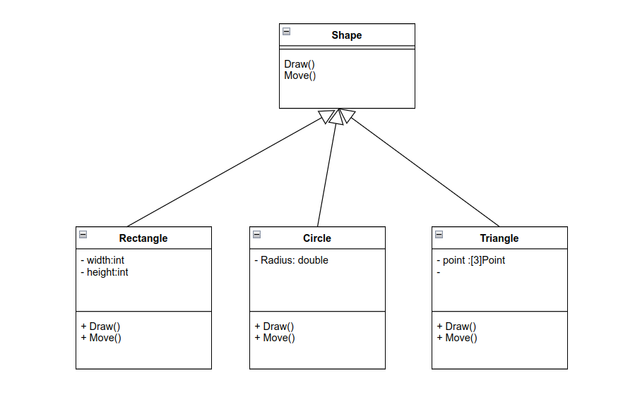
继承
1. 代码复用
2. 封装变化
3. 接口和实现分离
4.多态
5. 其他： 代码可读性，层次性 扩展性

Slide 5
PART
02
访问控制符

Slide 6
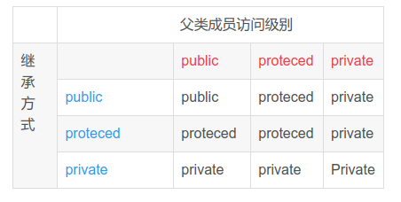
继承访问控制
公有继承：当你想让派生类完全拥有基类的接口时使用。例如，当你希望创建一个新的类型，该类型是现有类型的一个特定形式或扩展时。
保护继承：较少使用，通常用于多重继承的场景，以避免某些基类成员对所有派生类过于开放。
私有继承：当你想要隐藏基类的接口，只暴露部分功能给派生类使用时。例如，当你只需要使用基类的一些实现细节而不希望暴露整个接口时。
MyClasB: B
_pa
_a

Slide 7
谢谢欣赏
THANK YOU
添加您的文字结尾描述文字说明添加您的文字结尾描述文字说明，添加您的文字结尾描述文字说明，添加您的文字结尾描述文字说明，添加您的文字结尾描述文字说明添加您的文字结尾描述文字说明，添加您的文字结尾描述文字说明

